Slide 1
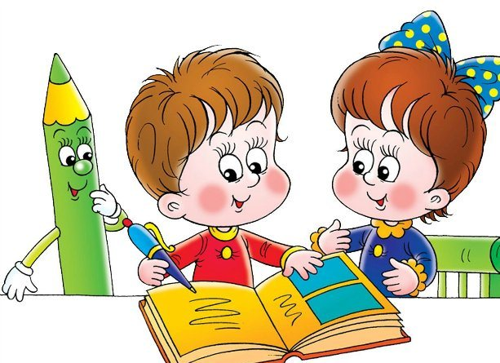
«Развитие речи дошкольников в играх и упражнениях»
Подготовили: воспитатели
Ростова Вера Викторовна
Хасанова Алина Наильевна

Slide 2
Хорошая речь – важное условие развития личности ребенка. Чем богаче и правильнее у ребенка речь, тем легче высказывать ему свои мысли, тем шире его возможности познания окружающего мира, тем активнее осуществляется его психическое развитие. Но речь ребенка не является врожденной функцией. Она развивается постепенно, вместе с его ростом и развитием. Речь необходима формировать и развивать в комплексе с общим развитием ребенка.
Гораздно успешнее это осуществлять, используя игры. Так как в дошкольном возрасте игровая деятельность является ведущей.

Slide 3
Игровой метод обучения способствует созданию заинтересованной, непринуждённой обстановки; повышает речевую мотивацию; побуждает детей к общению друг с другом; процесс мышления протекает быстрее, новые навыки усваиваются прочнее.
Дидактическая игра – прекрасное средство обучения и развития, используемое при усвоении любого программного материала. Специально подобранные игры и упражнения дают возможность благоприятно воздействовать на все компоненты речи. В игре ребенок получает возможность обогащать и закреплять словарь, формировать грамматические категории, развивать связную речь, расширять знания об окружающем мире, развивать словесное творчество, развивать коммуникативные навыки.

Slide 4
Основные задачи речевого развития
Развитие звуковой культуры речи;
Формирование грамматического строя речи;
Обогащение словарного запаса;
Развитие связной речи.
Речь ребенка формируется поэтапно и на каждом возрастном этапе решаются свои задачи речевого развития ребенка.

Slide 5
Игры и упражнения по развитию речи для детей старшего дошкольного возраста.
Основной задачей работы с детьми старшего дошкольного возраста является развитие связной речи, усвоение фонетической стороны речи. Проводится работа по дальнейшему совершенствованию речевого слуха, закрепление навыков чёткой, правильной, выразительной речи. Дети дифференцируют,
что такое звук, слово, предложение.

Slide 6
Игры и упражнения, направленные на: | Название игры
Уточнение представления о звуковой, слоговой и смысловой стороне слова | «Что такое звук, слово, предложение?», «Едем, летим, плывём», «Найди слова», «Картина- корзина»
Обогащение словарного запаса (подбор синонимов, антонимов, сходных по звучанию слов) | «Что вы видите вокруг?», «Скажи какое», «Найди точное слово», «Это правда или нет?», «Назови одним словом», «Высокий - низкий»
Формирование грамматического строя речи | «Кто у кого», «Один-много»
Развитие связной речи | «Составь описание», «Придумай рассказ», «Скажи точнее»

Slide 7
Использование мнемотехники для развития связной речи дошкольников
Мнемотехника – это система методов и приёмов, обеспечивающих эффективное запоминание,
сохранение и воспроизведение информации.
Использование мнемотехники сокращает время обучения и одновременно решает следующие речевые задачи: обогащение словарного запаса, составление рассказов, пересказ худ. литературы, отгадывание и загадывание загадок, заучивание стихов.

Slide 8
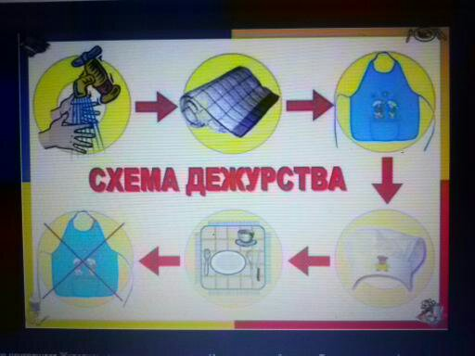
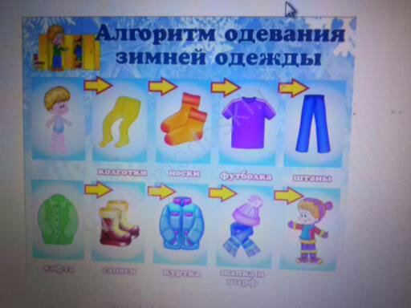
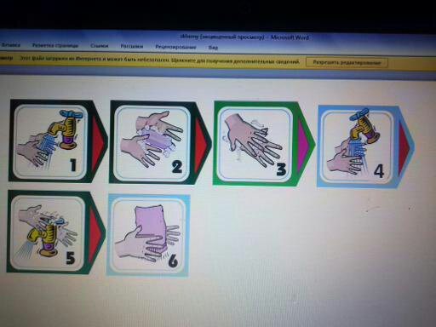

Slide 9
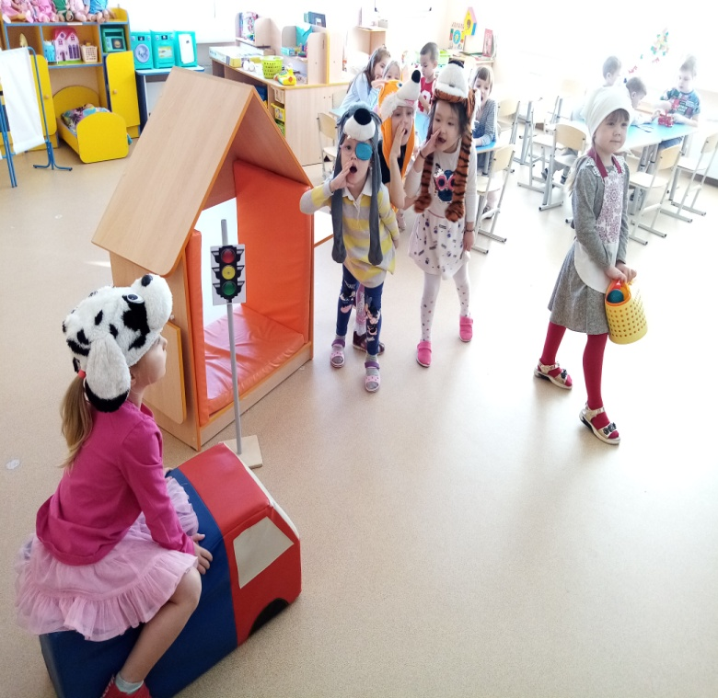
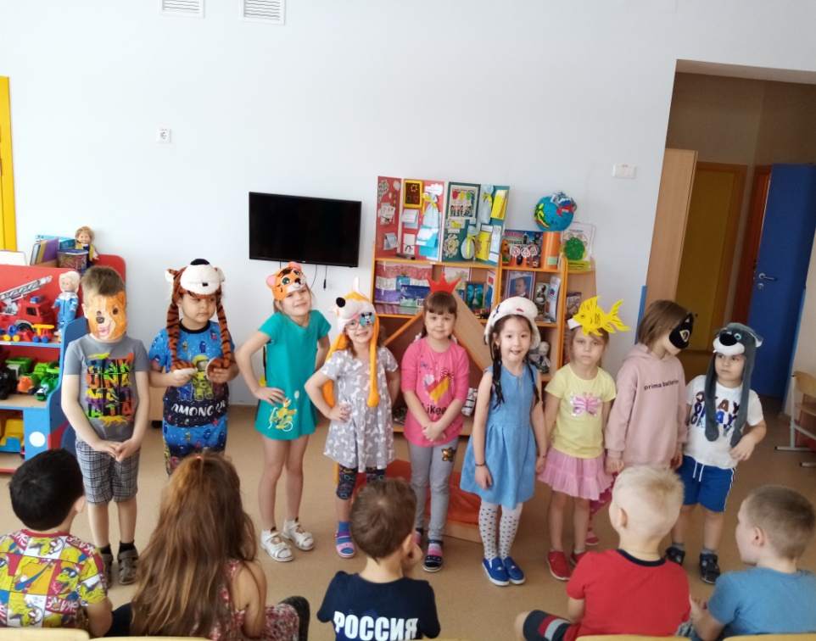
Театрализованная деятельность как средство развития речи детей дошкольного возраста
Театрализованные игры способствуют усвоению элементов речевого общения (мимика, жест, поза, интонация, модуляция голоса). Театрализованная деятельность – это не просто игра, а ещё и прекрасное средство для интенсивного развития речи детей, обогащение словаря, а так же развития мышления, воображения, внимания и памяти, что является психологической основой правильной речи.

Slide 10
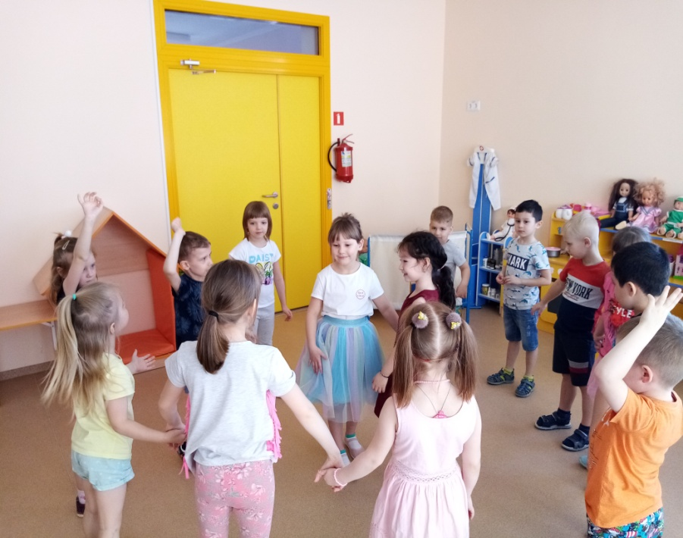
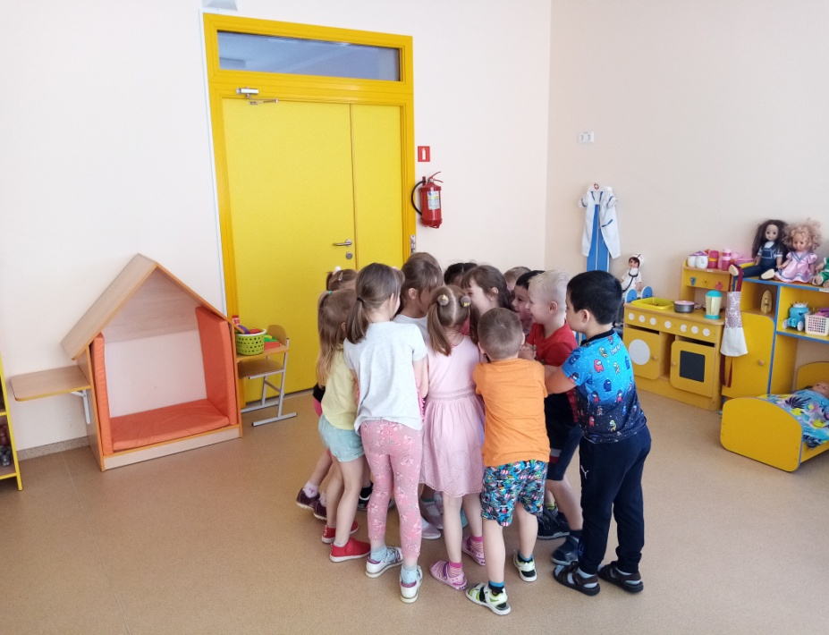
Музыкальные занятия и развитие речи
Музыкальное воспитание в детском саду имеет большое значение для развития речи детей. Основополагающий принцип проведения музыкальных занятий является взаимосвязь речи, музыки и движения. Чёткое произношение ритмического текста и стихов под музыку развивает музыкальный слух, воображение, чувства слова. Каждое слово, слог, звук произносятся осмысленно, с искренним отношением.

Slide 11
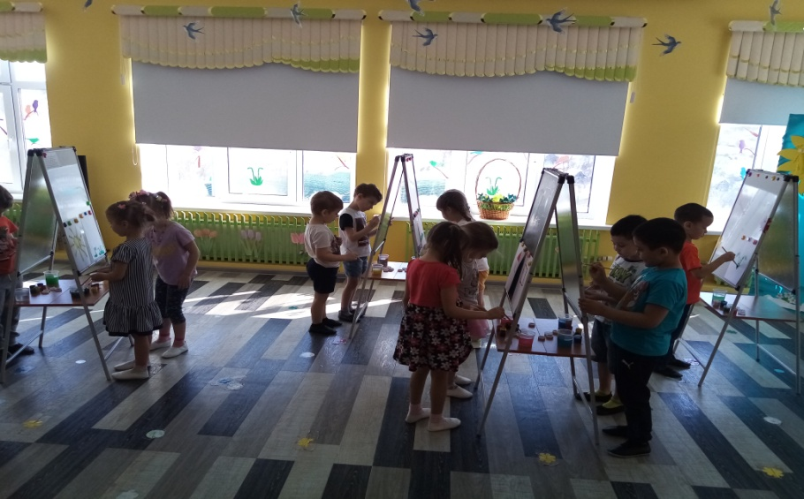
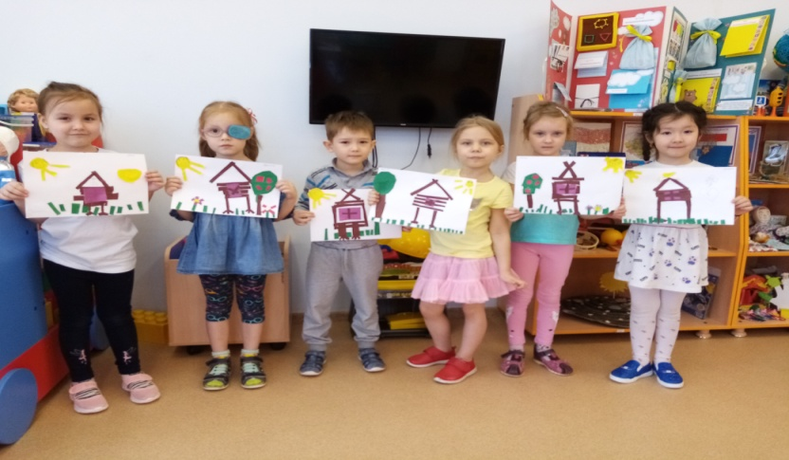
Художественное творчество и развитие речи
Художественное творчество – уникальное средство для развития мелкой моторики и речи в их единстве и взаимосвязи. Дети учатся анализировать формы, наблюдать, сравнивать, выделять черты сходства и различия предметов.

Slide 12
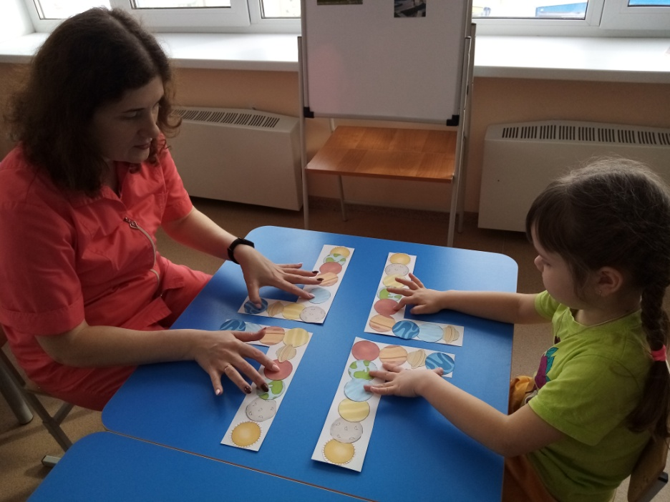
Основные виды дидактических игр
Настольно-печатные игры
Игры с предметами ( игрушки, природный материал и т.д.)
Словесные игры

Slide 13
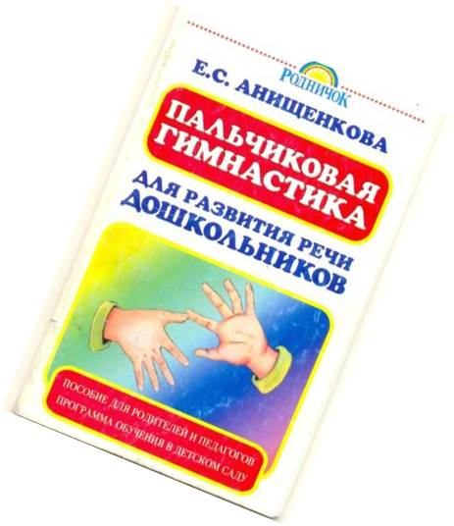
Пальчиковые игры как способ развития речи детей дошкольного возраста
«Ум Ум ребенка находится на
кончиках его пальцев»
В.А. Сухомлинский
Словесная речь ребенка начинается, когда движения его пальчиков достигают достаточной точности. Руки ребенка как бы подготавливают почву для последующего развития речи. Игры с пальчиками развивают мозг ребенка, творческие способности, фантазию малыша. Это не только стимул для развития речи и мелкой моторики, но и один из вариантов радостного общения.

Slide 14
Пальчиковые игры, сопровождаемые речью, превращаются в мини спектакли. Они увлекают детей и приносят им радость. Дети могут многое запомнить и воспроизвести.

Slide 15
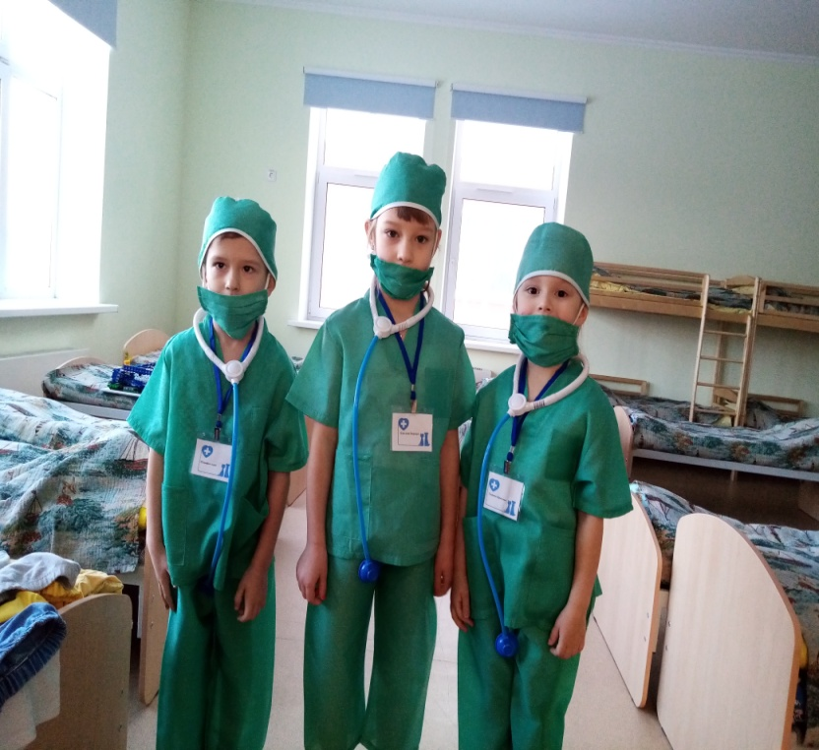
Сюжетно-ролевая игра оказывает положительное влияние на развитие речи. В ходе игры ребенок вслух разговаривает с игрушкой, говорит и за себя, и за неё, подражает гудению самолета, голосам зверей и т. д.. Развивается диалогическая речь.

Slide 16
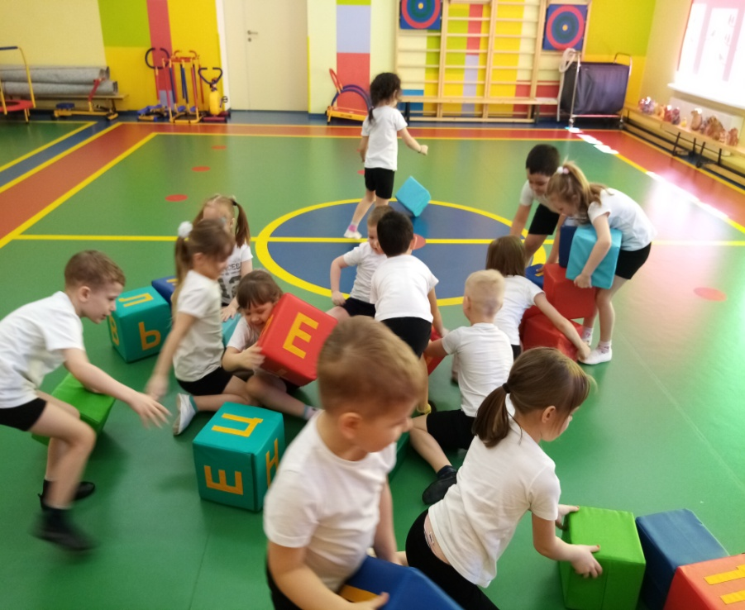
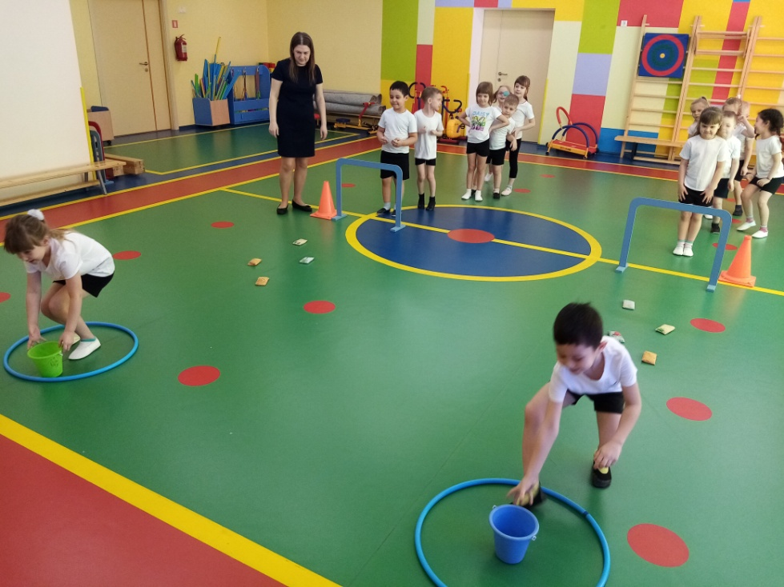
Подвижные игры в речевом развитии
Во время игры педагог стремится к расширению объёма понимания речи детей, словарного речевого запаса, к подражательной деятельности. Это достигается путем проговаривания вместе с педагогом потешек, стихотворений, словесного сопровождения подвижных игр.

Slide 17
Предметно развивающая среда в группе
«В пустых стенах ребенок не заговорит…»
Е.И. Тихеева
Насыщая групповое пространство, воспитатели заботятся в первую очередь о том, чтобы дети могли в группе удовлетворить свои важные жизненные потребности в познании, движении и в общении. Группы должны быть оснащены современным игровым оборудованием, которое включает наглядный, игровой и демонстрационный материал, обеспечивающий более высокий уровень познавательного развития детей и провоцирующий речевую активность.

Slide 18
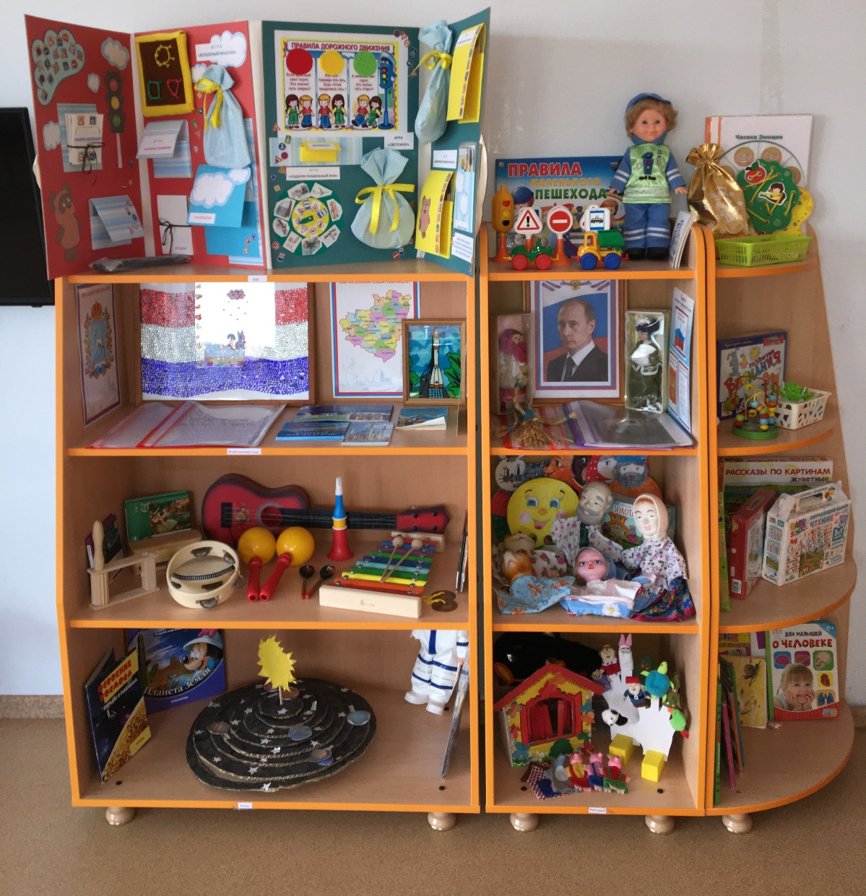
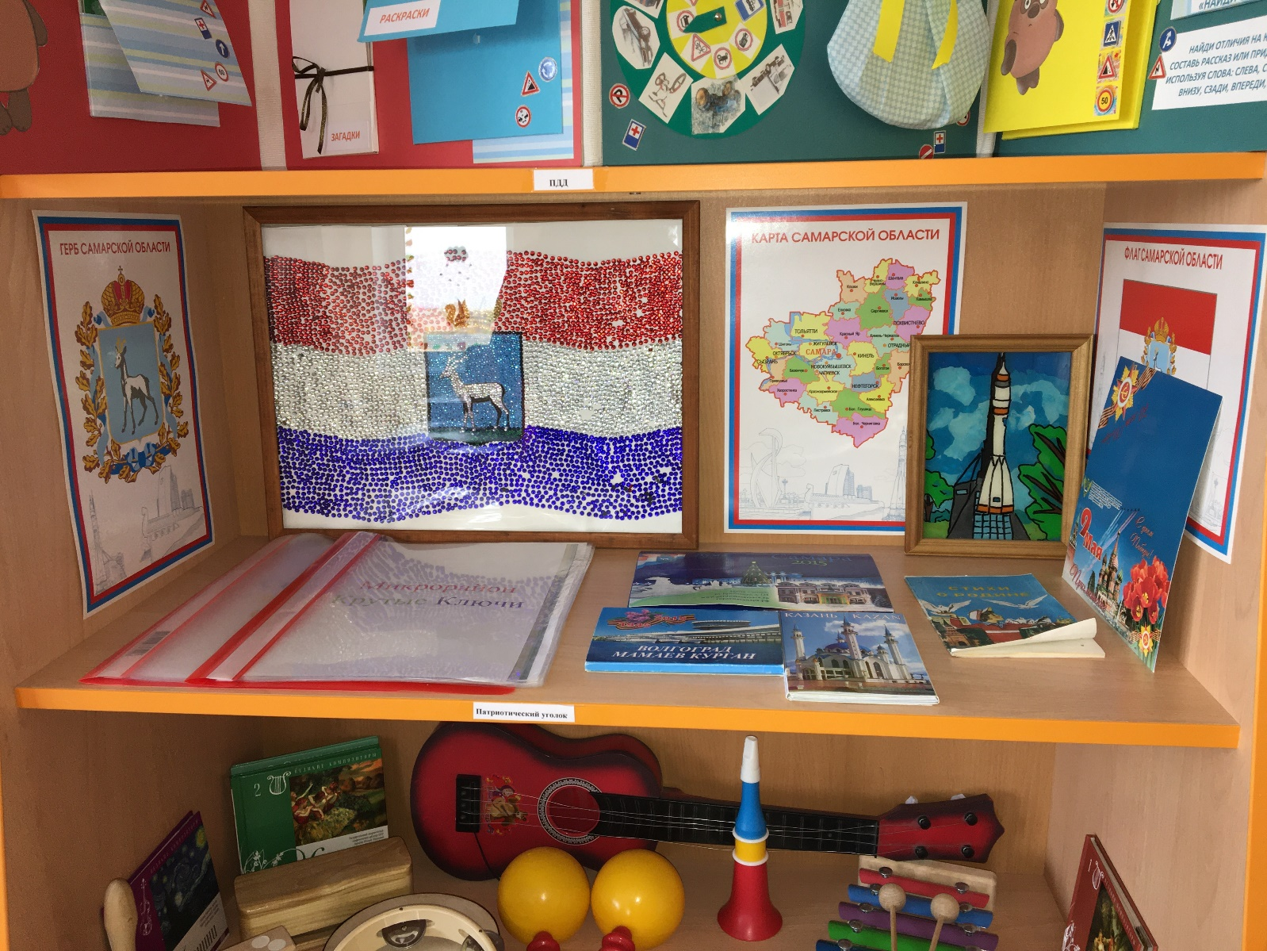
Центр Социально–коммуникативного развития
Центр патриотического воспитания

Slide 19
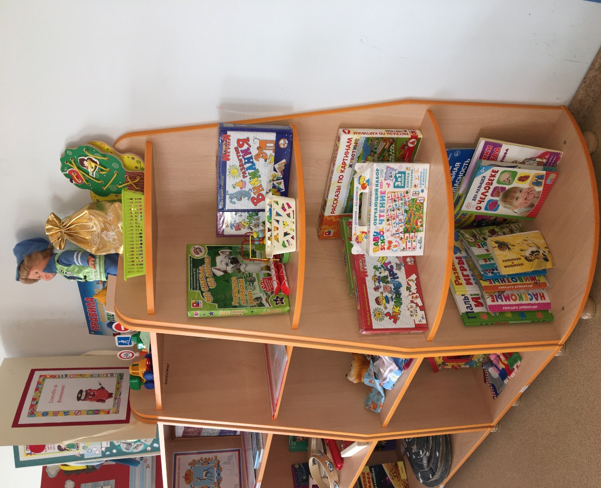
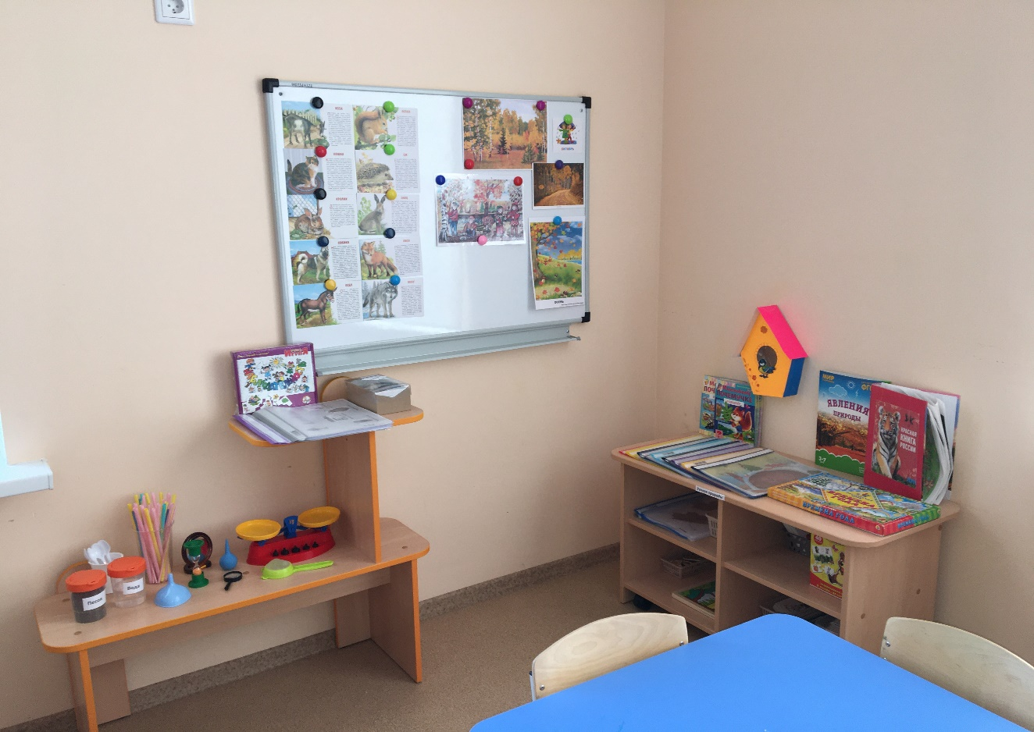
Центр познавательного развития
Центр речевого развития

Slide 20
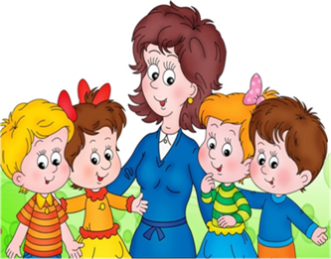
Спасибо за внимание!

